Slide 1
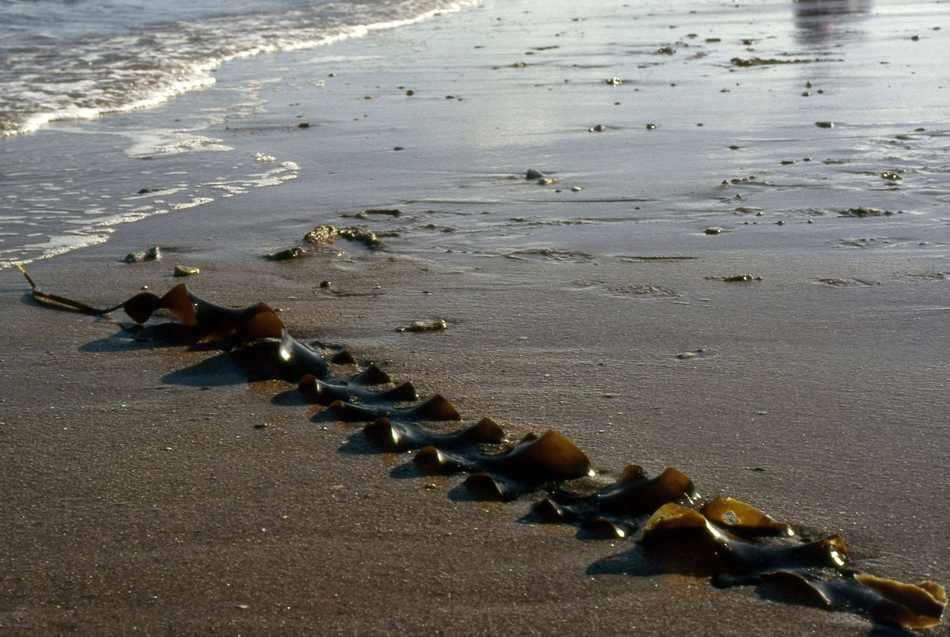
Ламинарии слоевища Laminariae thallii
Ламинария сахарная Laminaria saccharina Lam.
Ламинария японская Laminaria japonica Aresch.
сем. Ламинариевые Laminariaceae

Slide 2
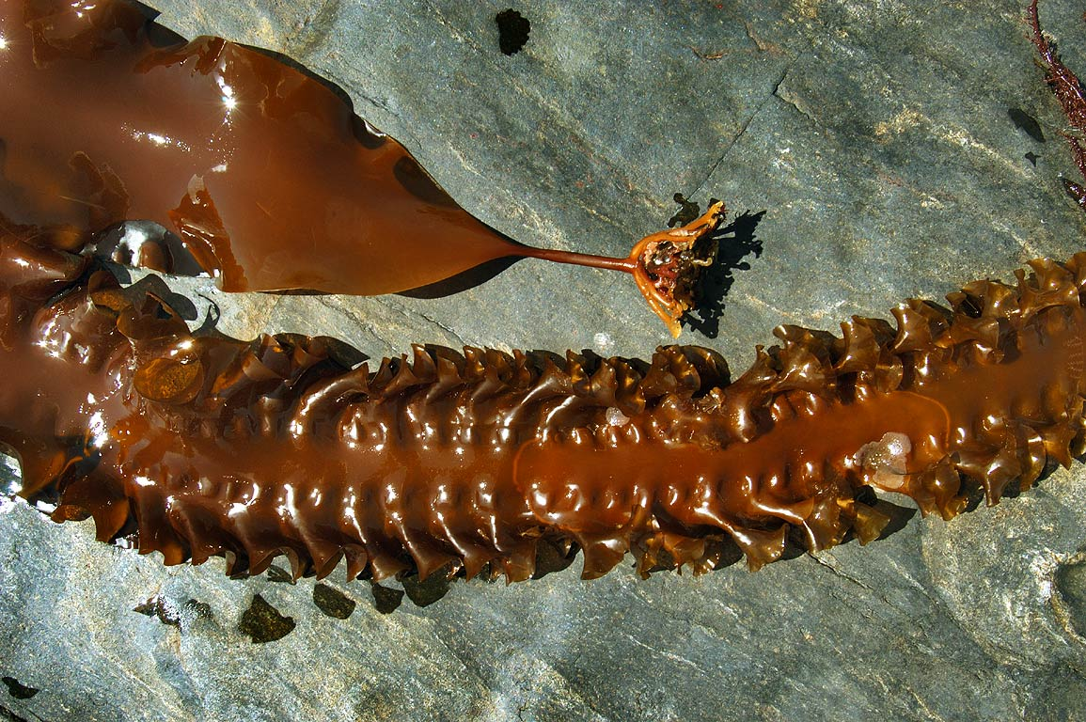

Slide 3
Химический состав
Слоевища ламинарии содержат в себе полисахариды (до 30%), представленные в основном солями альгиновой кислоты (альгинатами).
Среди минеральных веществ особую ценность представляет связанный с органическими веществами йод (0,2-0,3%).

Slide 4
Стандартизация
Слоевища ламинарии ГФ XIV – ФС.2.5.0080.18 стандартизуются по содержанию суммы полисаха-ридов (не менее 8%), определяемой гравиметричес-ким методом и содержанию йода (не менее 0,1%) определяемого титриметрическим методом.

Slide 5
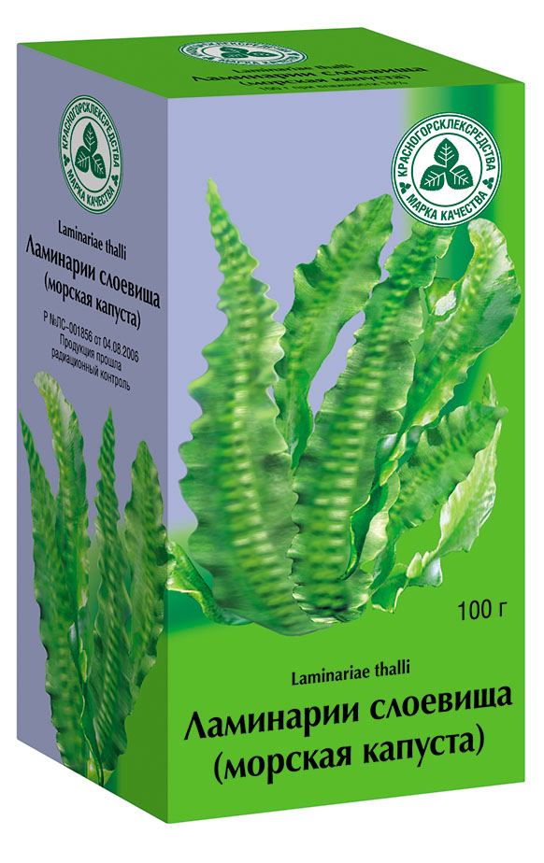
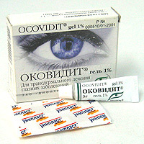
Препараты ламинарии

Slide 6
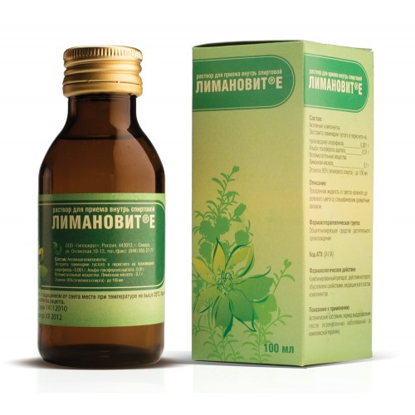
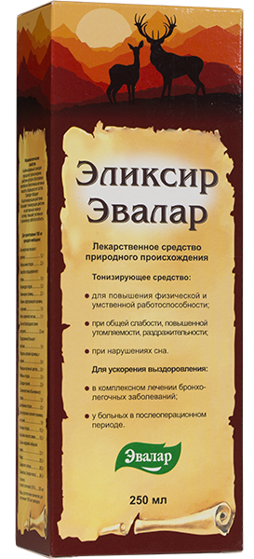

Slide 7
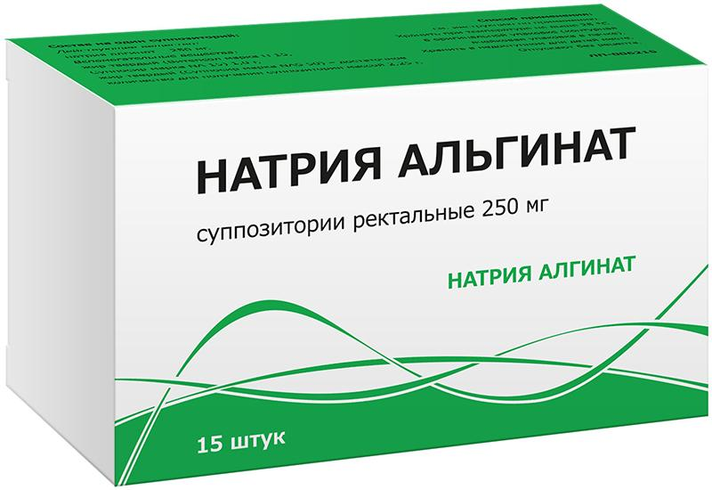
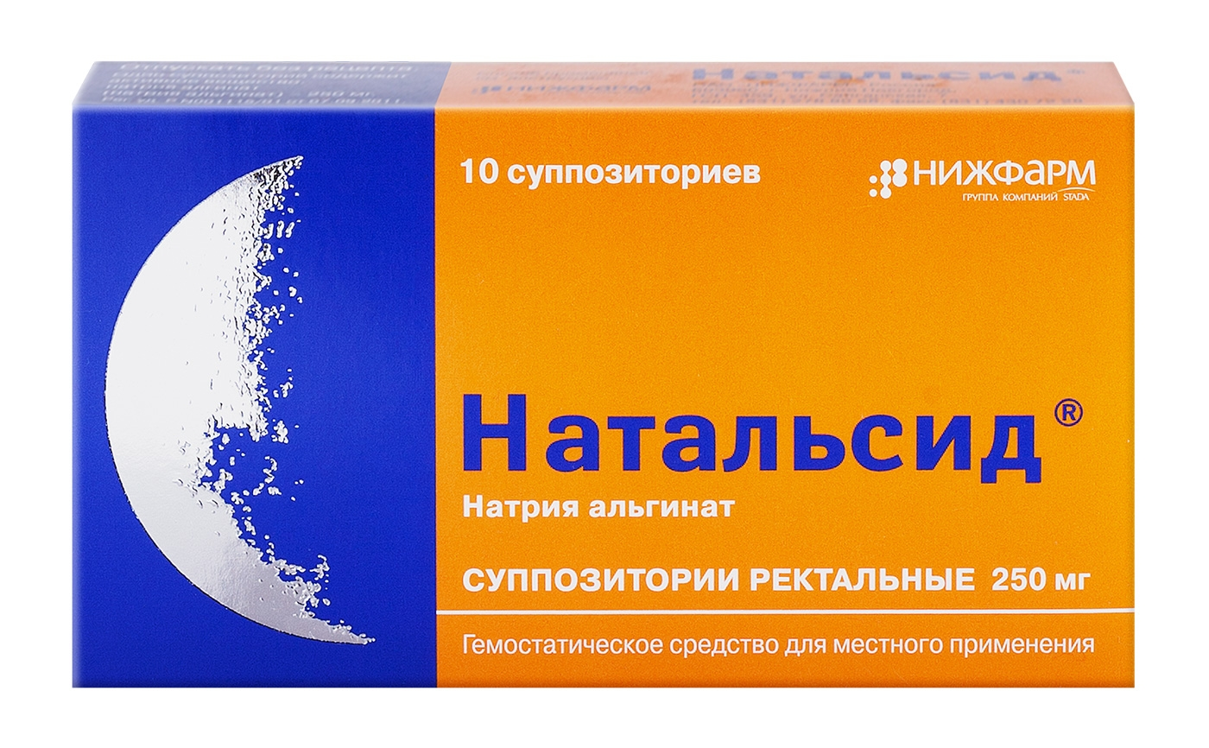

Slide 8
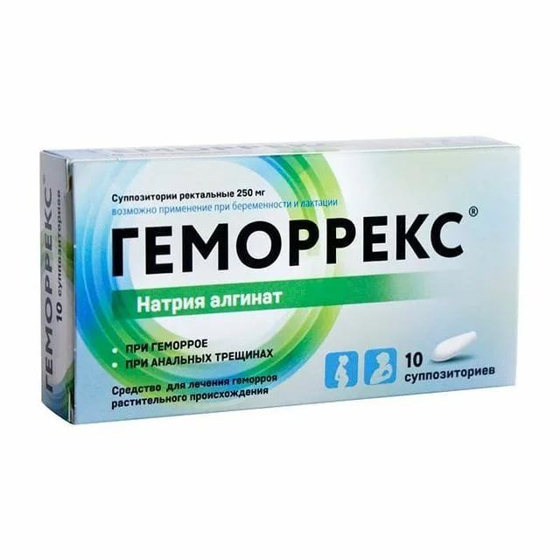

Slide 9
